Slide 1

Қашықтықтан оқытуДЫҢ әдістері, формалары, тәсілдері мен құралдары
Баяндамашы: Сенғазыев Қ.

Slide 2












Даярлау 12 мамандық бойынша жүзеге асырылады
Ғимараттар мен құрылымдарды салу және пайдалану
Қонақ үй шаруашылығында қызмет көрсетуді ұйымдастыру
Интерьер дизайны, азаматтық ғимараттарды реставрациялау және қайта салу
Туризм
Автомобиль көлігіне техникалық қызмет көрсету, жөндеу және пайдалану
Есеп және аудит
Есептеу техникасы және бағдарламамен қамтамасыз ету
Радиоэлектроника және байланыс
Электр байланысы және сым арқылы хабар тарату желілік құрылымдарын пайдалану
Ақпараттық жүйелер
«Газбен жабдықтау жүйелерінің құрылғыларын монтаждау және пайдалану»
Автоматтандырылған байланыс жүйесін пайдалану

Slide 3
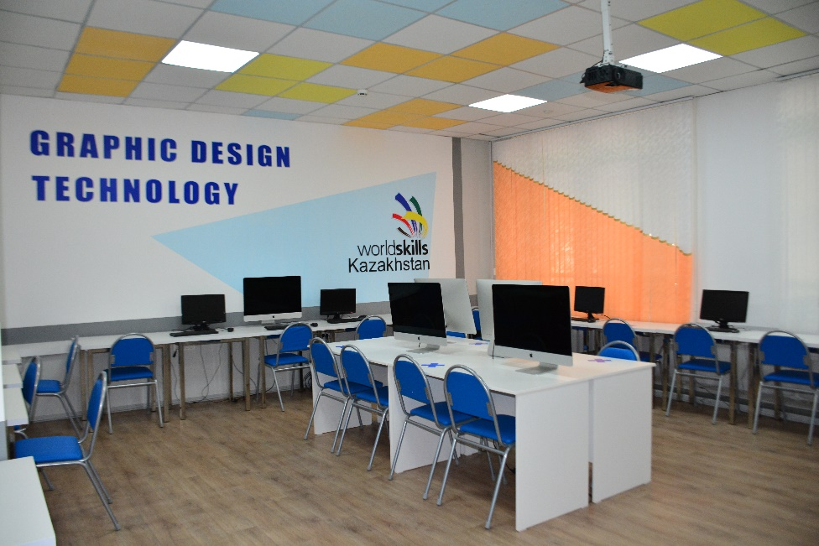
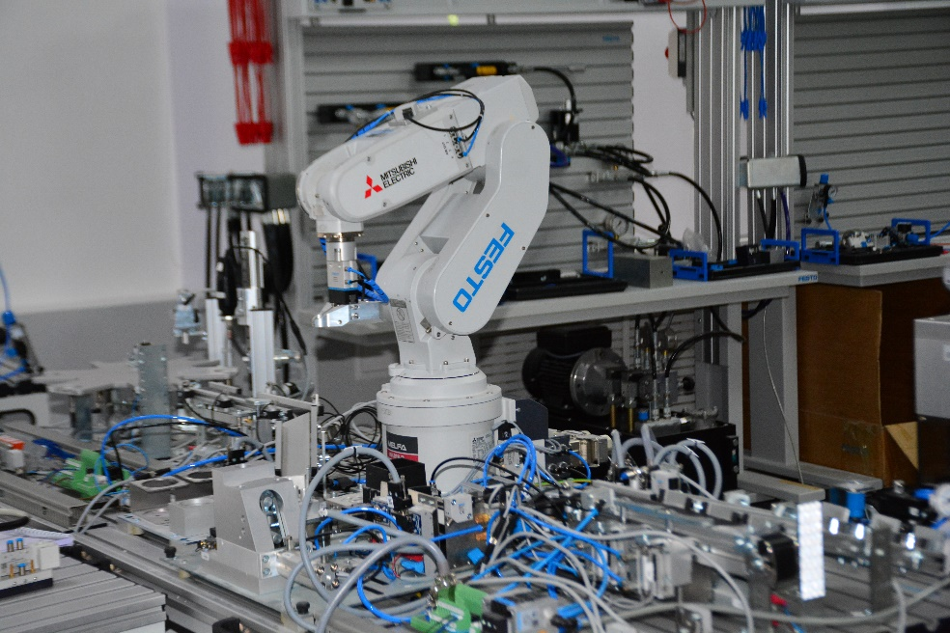
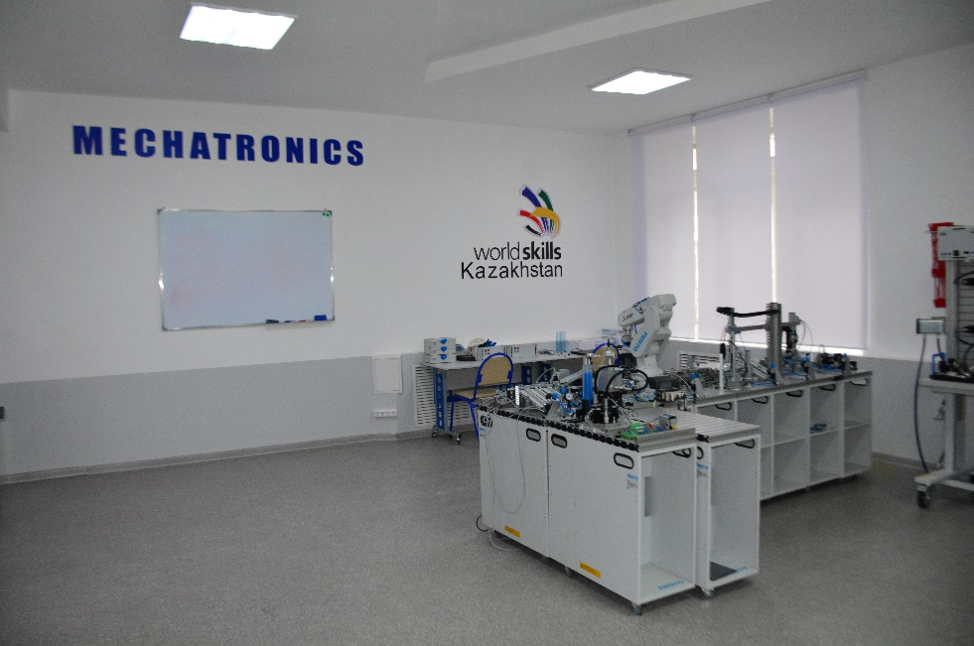
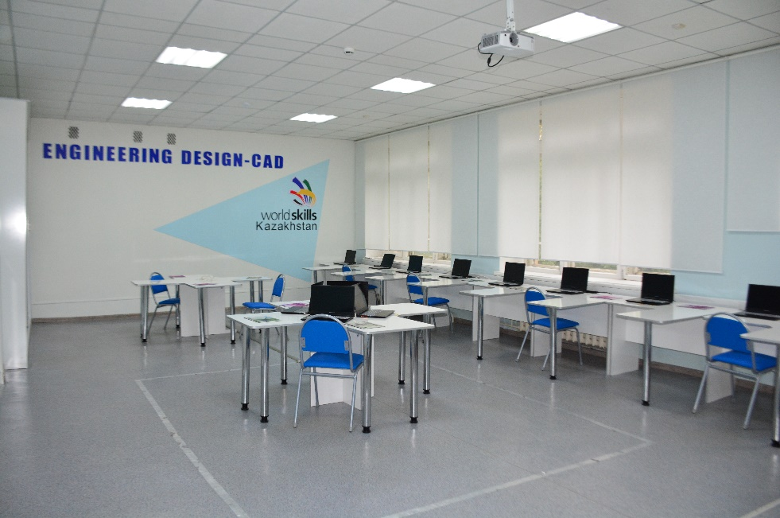
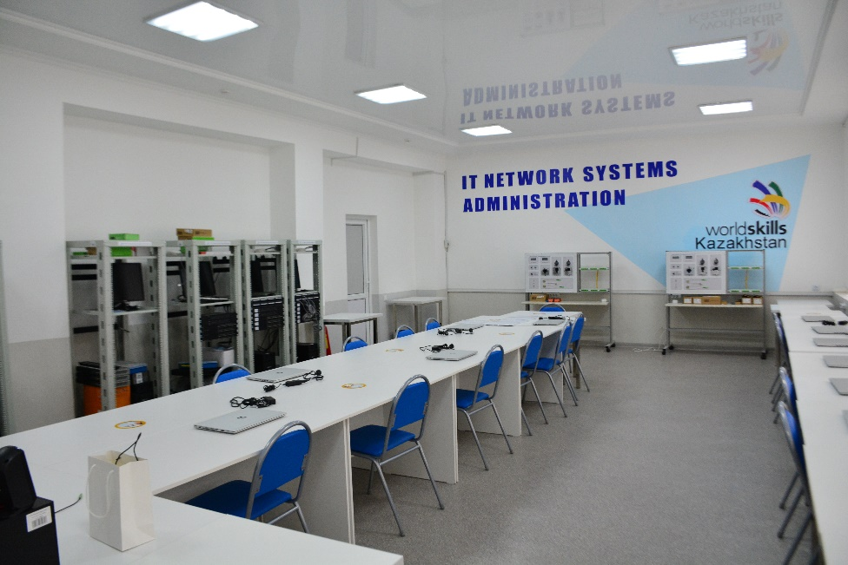
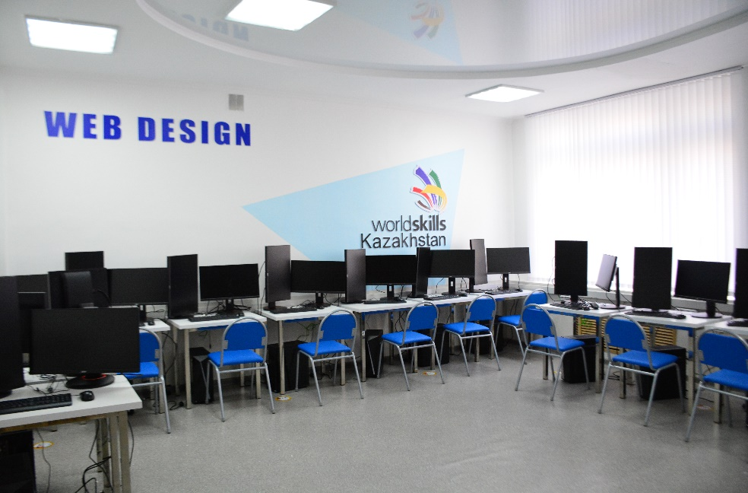
IT құзыреті орталығы

Slide 4
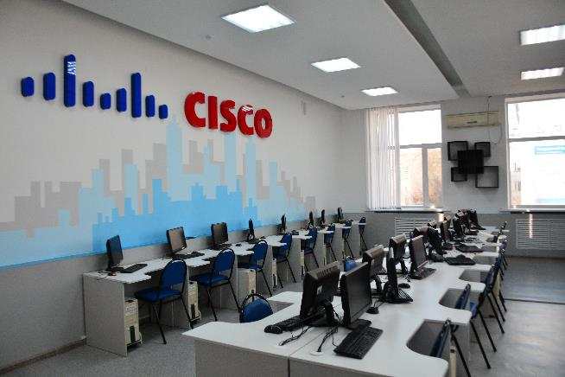
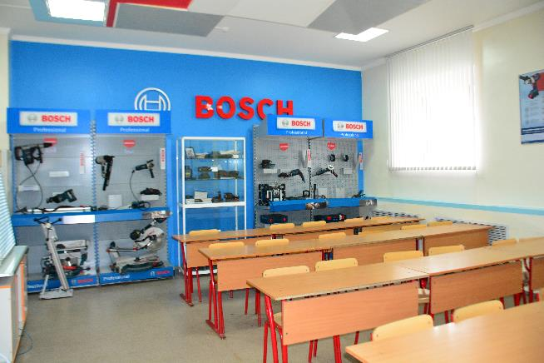
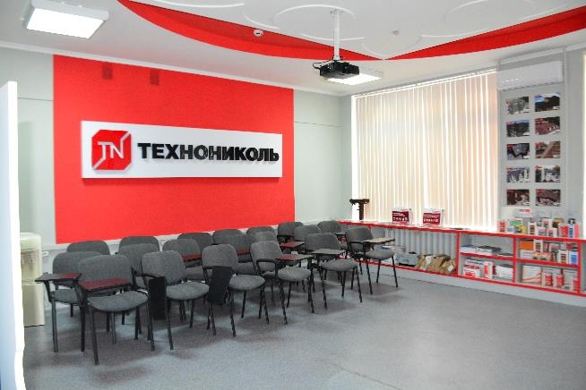
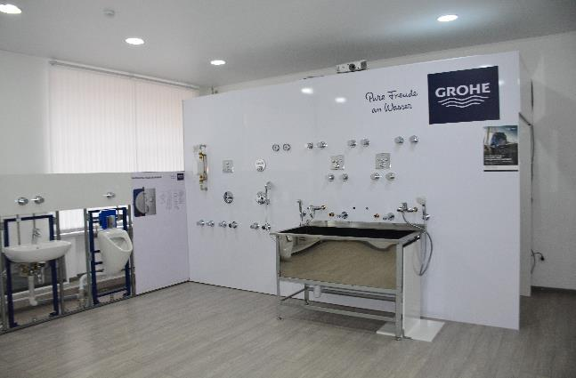
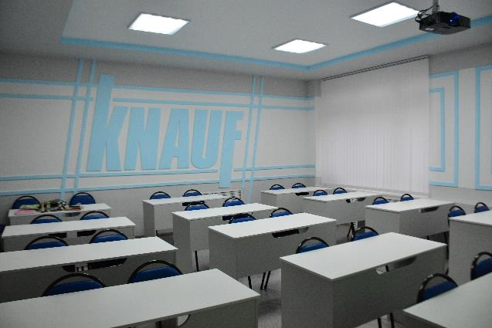
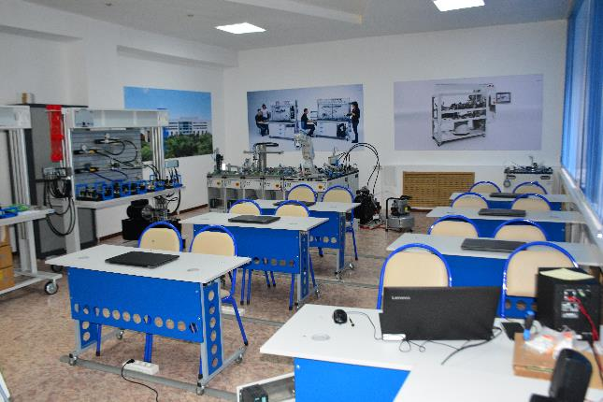








Колледжде 6 ресурс орталығы және 2 өңірлік орталық құрылған

Slide 5
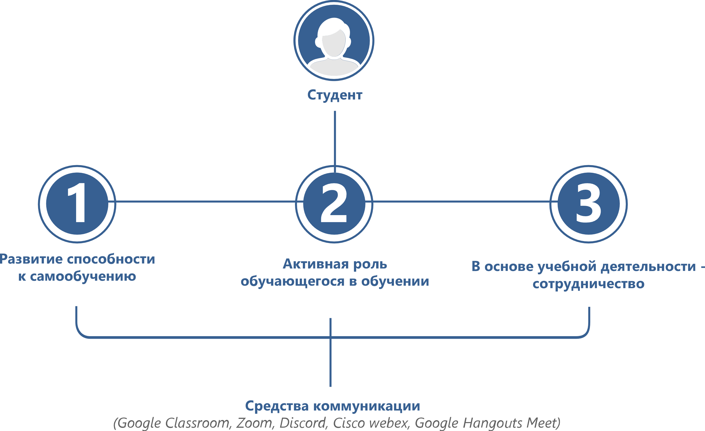
Қашықтықтан оқыту

Slide 6
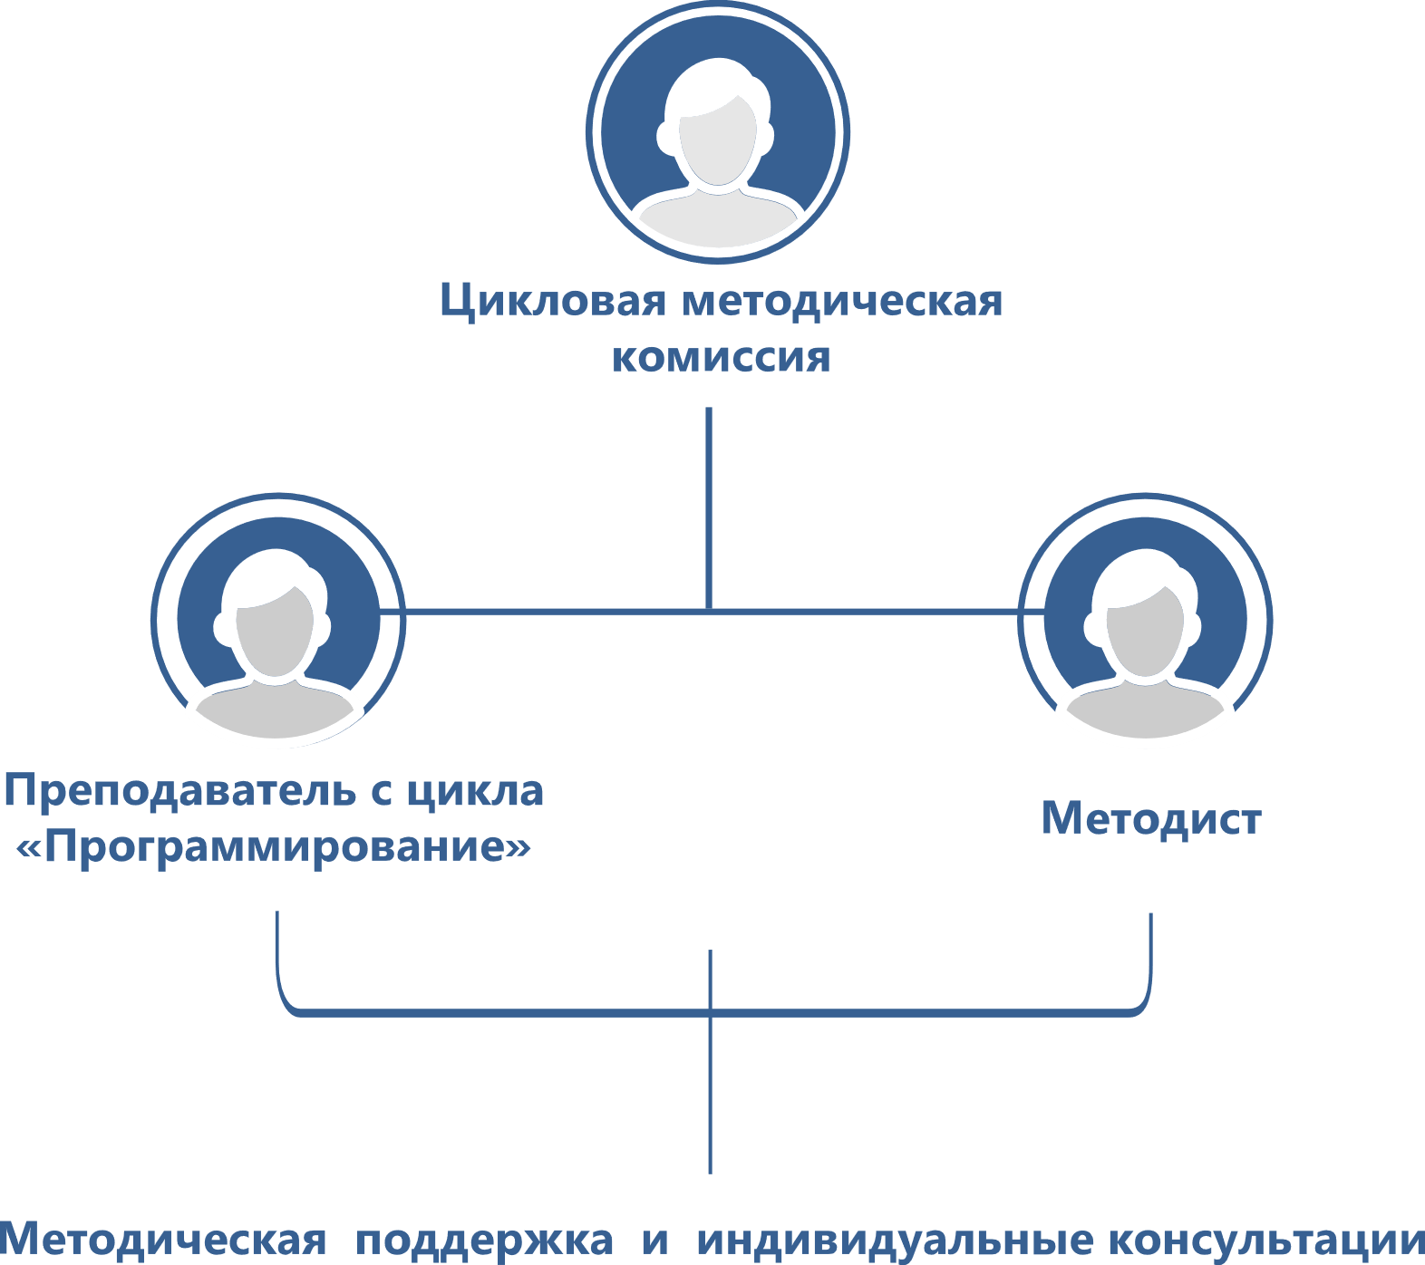
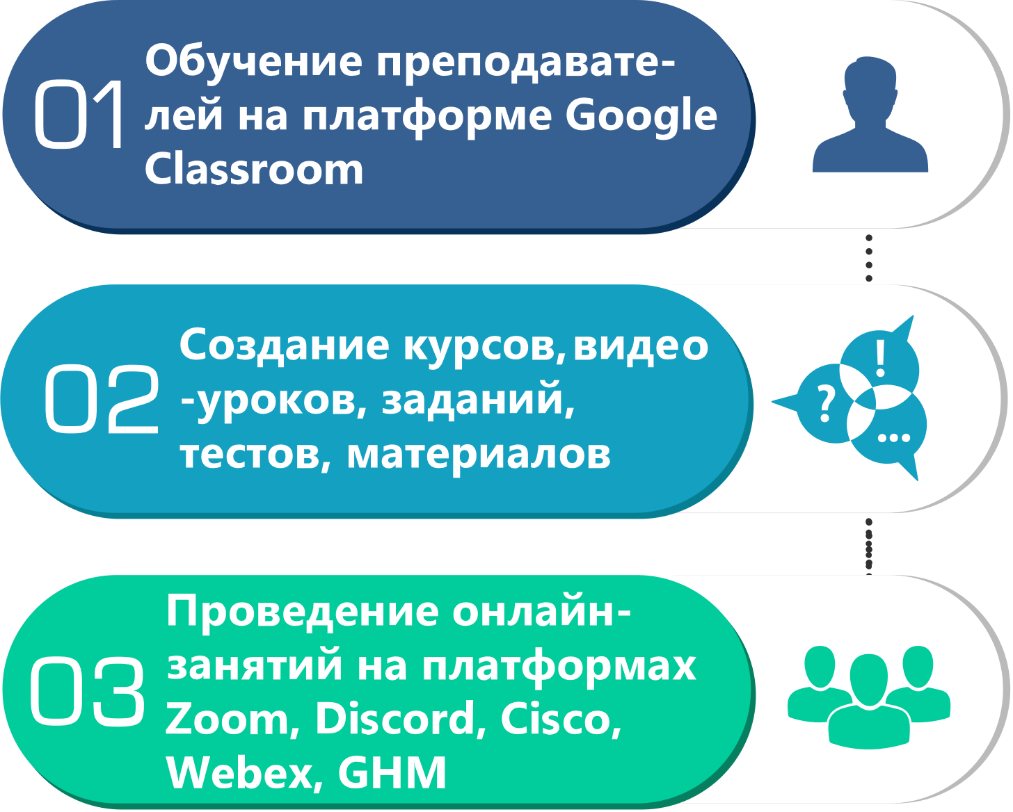
Ауысу қалай болды?
Қашықтықтан білім беру технологияларына ауысуға байланысты колледжде
оқытушыларға қолдау көрсету жөніндегі штаб құрылып, ұйымдастырылды.

Slide 7

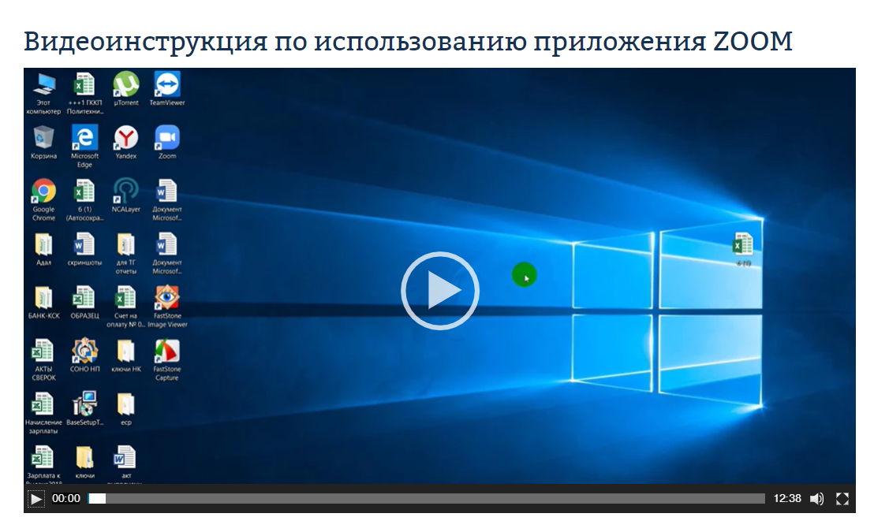

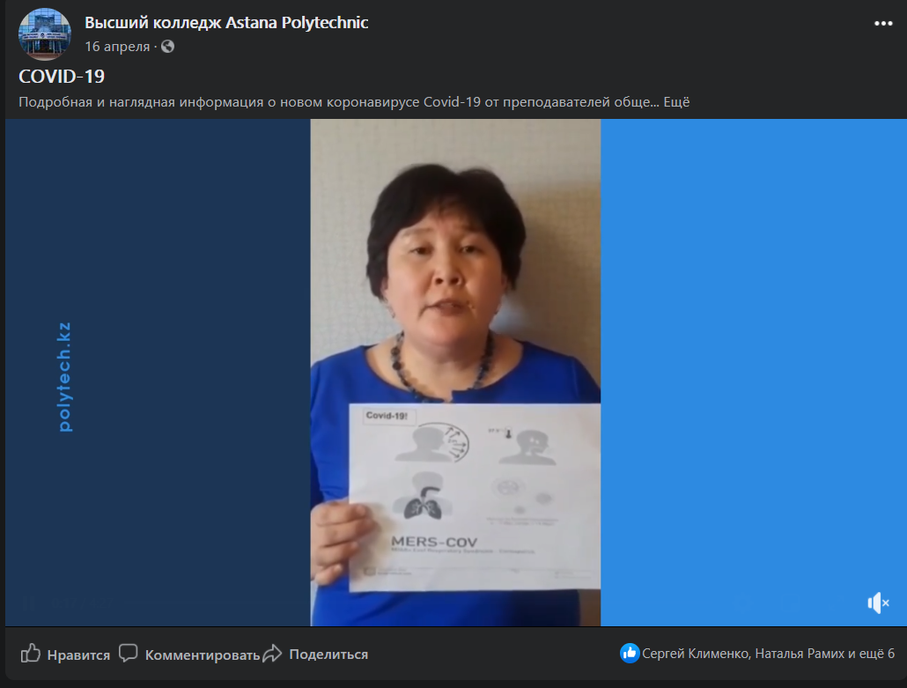
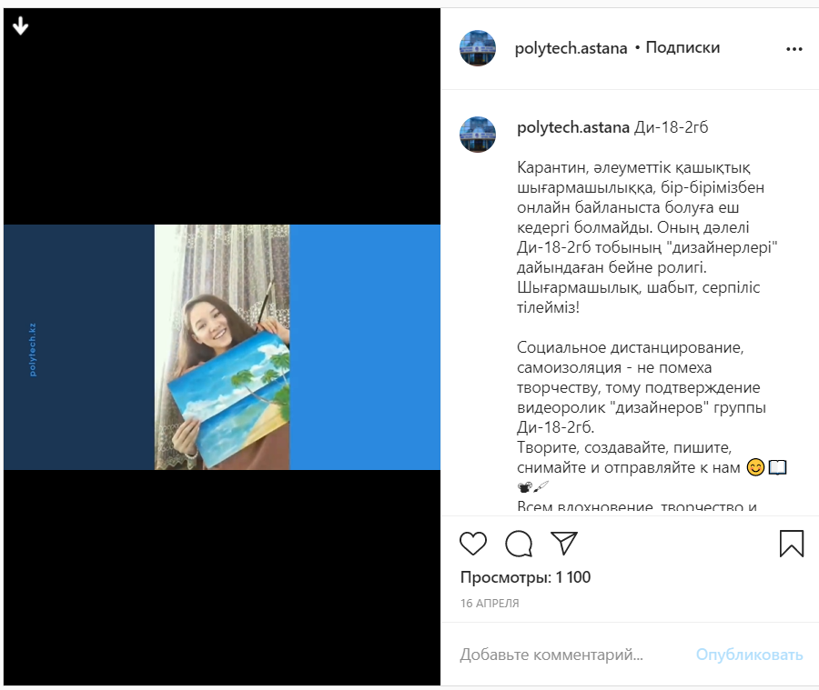
Оқытушылар ҚББТ сәтті меңгеріп, YouTub-те 52 бейне сабақ жазды
Педагог Жанна Абдрахманова
Педагог Клименко С.В.
Педагогтер: Бралина Р. Шарипова А.К.
ЦӘК жалпы білім беру пәндері оқытушыларының Covind-19 жаңа коронавирусы туралы толық және көрнекі ақпараты
Әлеуметтік қашықтық, өзін - өзі оқшаулау-шығармашылыққа кедергі емес, бұған дәлел Ди-18-2ГБ тобы "Дизайнерлерінің" бейнеролигі

Slide 8
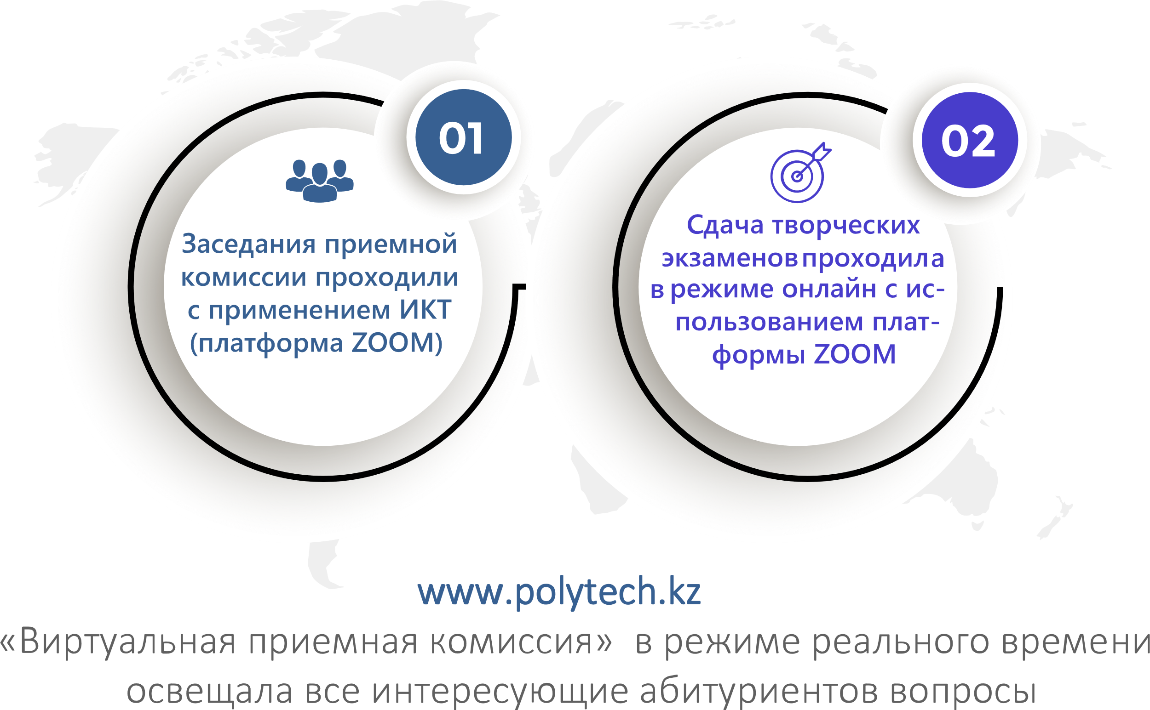
Талапкерлерді қабылдау қалай жүзеге асырылды ?
2020-2021 оқу жылында колледж 11 мамандық бойынша құжаттар қабылдады . Құжаттарды қабылдау www.egov.kz: "Электрондық үкімет" веб-порталы арқылы электрондық форматта және қағаз түрінде жүргізілді

Slide 9
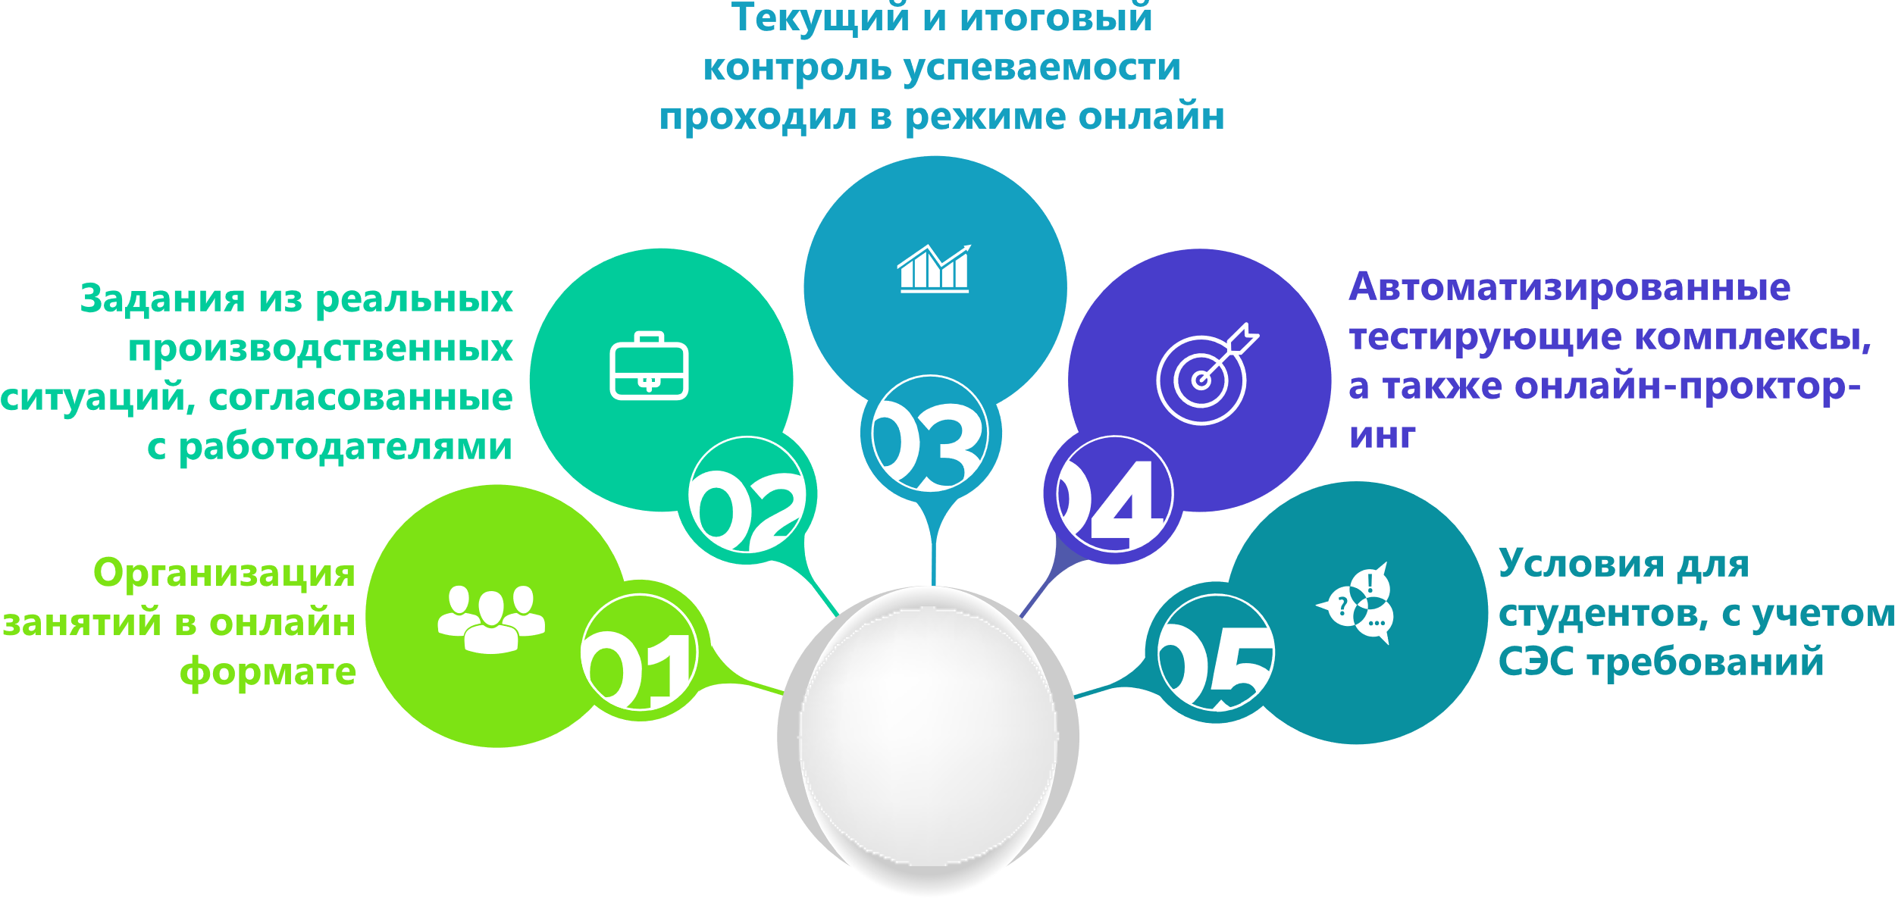
Өндірістік оқытуды және кәсіби практиканы өткізудің ерекшеліктері қандай?
ДОТ

Slide 10
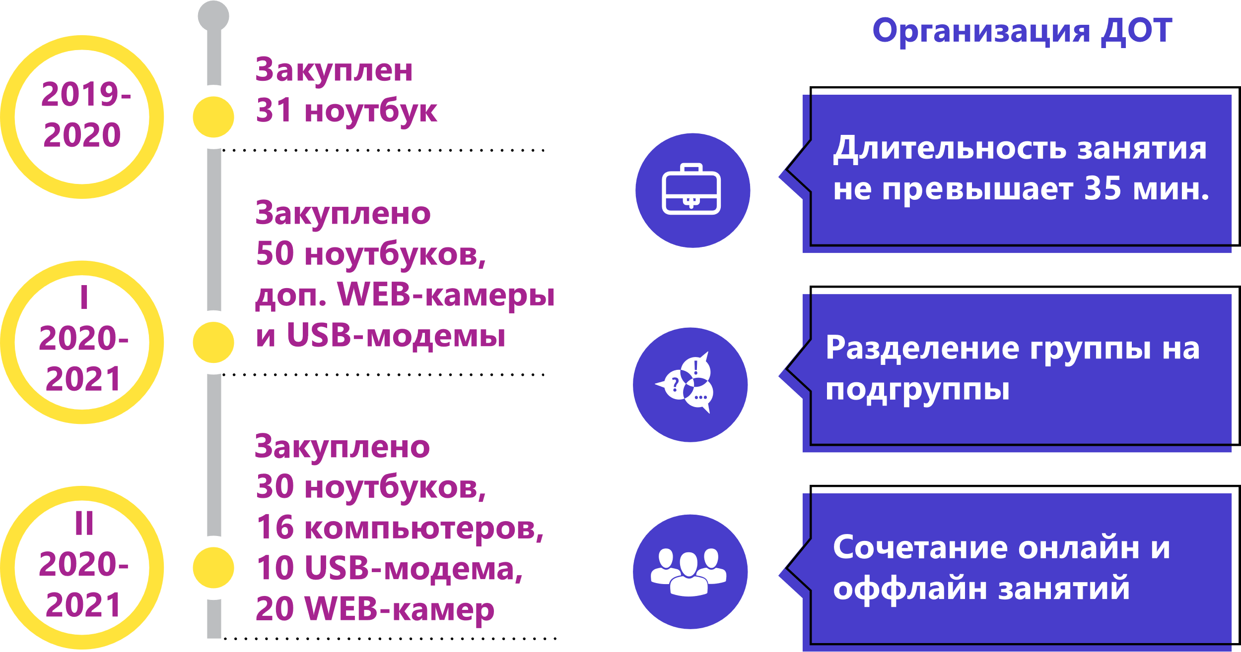
ҚР Білім және ғылым министрлігінің және Нұр-Сұлтан қ. Білім басқармасының қолдау көрсетуі
ҚР ҒБМ оқу жылының басында (2020-2021 жж) Пандемия жағдайында оқытуды ұйымдастыру жөнінде әдістемелік ұсынымдар әзірледі
Педагогтардың құқықтарын қорғау жөніндегі кеңес құрылды

Slide 11
Назарларыңызға рақмет!

